Slide 1
الأساسي السّادس
مَركَزُ التَّربِيَّةِ الدّينِيَّة
رهبانيّة القلبين الأقدسين
اللّقاء 12
"وجرّبه إبليس"
مونتاج ولُعبَة

Slide 2
التّعليمات
بعدَ مُشاهدةِ المُونتاجِ المُرفَقِ (أو بعدَ الإخبارِ أو عَرضِ أيِّ فيديو عنِ التَّجربةِ)،
يقومُ المُعَلِّمُ بالنَّشاطِ الموجودِ في السِّلايدِ 14.
بالدَّوْرِ، يَختارُ التِّلميذُ حَرفًا ورَقْمًا...
يَضغَطُ المُعَلِّمُ عليهما، فيَظهَرُ السُّؤالُ الّذي يَطرَحُهُ على التِّلميذِ....
عِندما يُعطي التِّلميذُ الإِجابةَ، يَضغَطُ المُعَلِّمُ على السُّؤالِ، فتَظهَرُ الإِجابةُ الصَّحيحةُ.
في حالِ كانت هي نَفْسها إِجابةَ التِّلميذِ، يَحصُلُ هذا الأَخيرُ على علامةٍ.
هُناكَ خاناتٌ فارغةٌ مِنَ الأَسئلةِ، مَن يَحصُلْ عليها يكونُ حَظُّهُ سَيِّئًا.
مُلاحَظةٌ: بالإِمكانِ إِجراءُ هذه اللُّعبةِ على شَكلِ تَحَدٍّ بينَ فَريقَينِ!

Slide 3
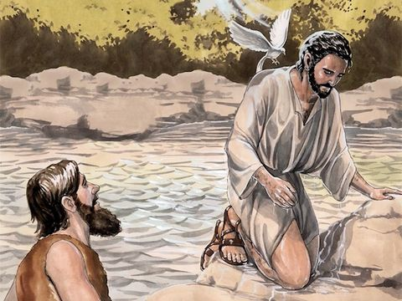
بَعدْمَا اتْعَمّدْ يَسوع على إيد يُوحَنّا المَعمدان وانْفَتَحِتْ السَّما وإجا صَوت بِيقُول :
هَيدا هُوّي ابْنِي الحَبيب يَلّي عنُّو رْضيت...
ونِزِلْ عْلَيه
الرُّوح
بِشَكل حمَامِة

Slide 4
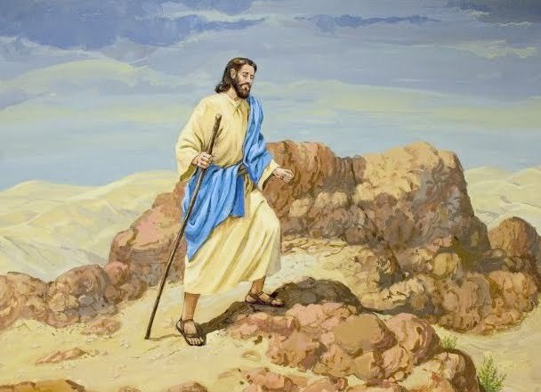
تركْ يَسوع الُأردُن ورَاحْ عَ البَرِّيّة بِقوّة الرُّوح تَ يْجَرْبو الشِّيطان - يجَرْبُو يِعنِي يِمْتِحْنُو – قَبل ما يبَلِّشْ رِسالْتُو

Slide 5
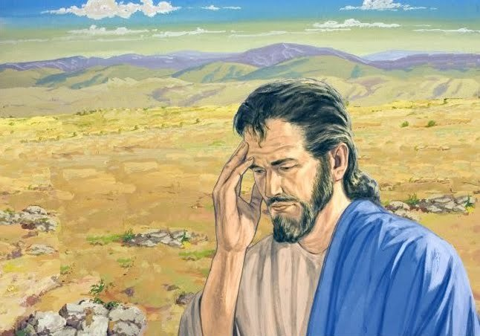
وبِالبريّة صَام يَسوع، 40 يَوم و40 لَيلِة، حَتَّى جاع؛ والجُوعان بِيكُونْ ضْعِيفْ، وبْيِقْبَلْ ياكُلْ شو ما كان...

Slide 6
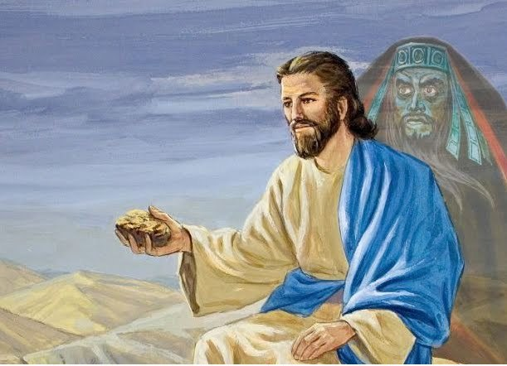
وَقْتا سِمِعْ صَوت المُجَرِّبْ بِيْقِلّلو:
ما دامَكْ ابن اللَّه (مِتِلْ ما قال الصَّوت يَلِّلي سِمْعُو بالمَعموديَّة) فِيكْ تْقُولْ لَها الحجارَة تَ تْصيرْ أرْغِفِة خِبز!

Slide 7
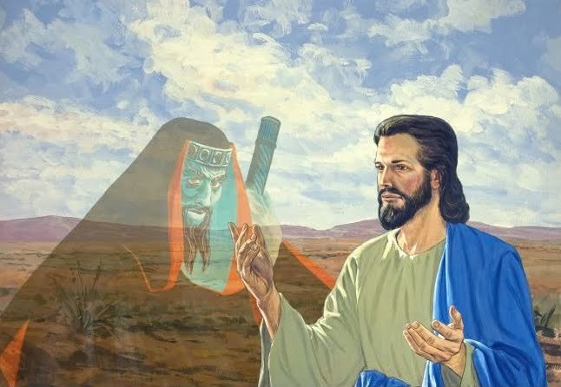
جاوبو يسوع:
مِشْ عَ الخبِزْ وَحدُو بِيعِيشْ الإنْسان، بِيعِيشْ كَمان عَ كِلّ كِلْمِي بْتُطْلَع من تِمّ اللَّه

Slide 8
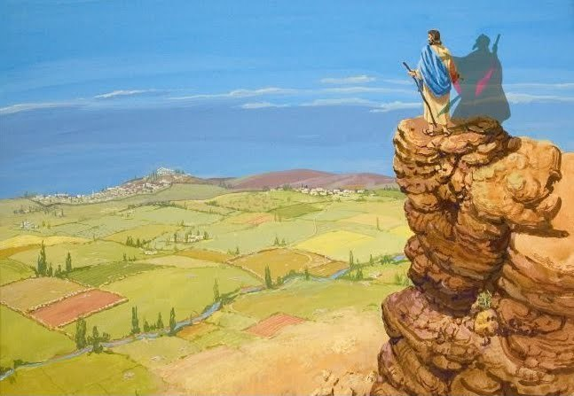
سَكَت المُجَرِّبْ بسْ أخَدُو لَيسوع عَ أورَشَليم، علَى أعْلَى مَطرَحْ بالهَيكَلْ وقَلُّلو:
إنْتَ، ما جِيت تَ النّاس تَعرْفَكْ وتْصِيرْ مَشهُور؟ بَسيطَه! إرْمِي حالَكْ من هَون، لأنّو الكتاب المقدّس بِيقُول:
»اللَّه بِيوَصِّي المَلايْكَة تَ يحِمْلُوك عَ إيدَيهُنْ تَ ما تُوقَعْ على حجَر«.
وهَيك كِلّ النّاس بِتْصيرْ تَعِرْفَك.

Slide 9
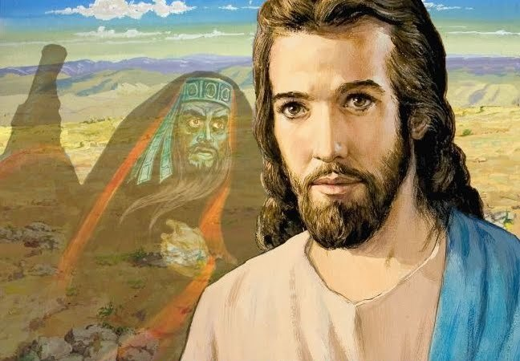
جاوبو يسوع:
ومَكْتُوب كَمان مَا تْجَرِّبْ الرَّبّ إلِهَكْ. ونِحْنا ما بِنْحُط عَ اللَّه شرُوط

Slide 10
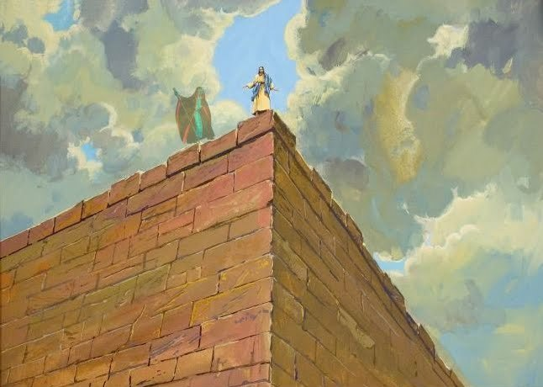
من أورَشَليم أخَدُ إبْليس يَسوع عَ جَبَلْ عَالِي وفَرْجاه كِل مَمِالِكْ الأرض والدّنْيا ومَجْدا، وقَلُّلو :
ما بَدَّكْ كِلّ هالمَمالِكْ؟ أنا بَعْطِيك ياها بَسْ إنْتَ تِسْجِدْلِي وتِعْبَدْني

Slide 11
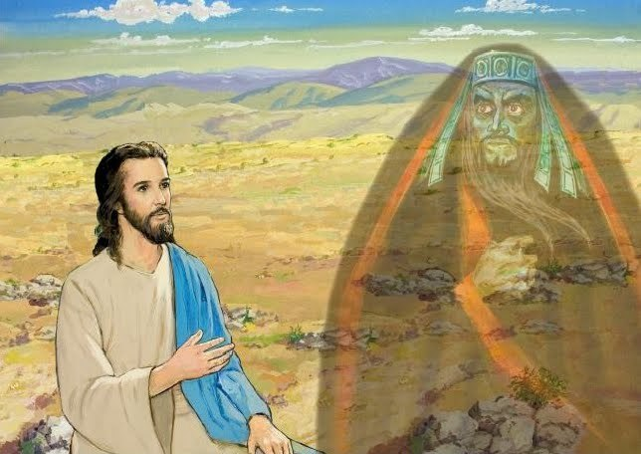
جاوبو يسوع:
رُوحْ عَنِّي يا شيطان، الكتاب بِيقُول "للرَّب إلِهَكْ بْتِجْسُدْ وما بْتِعْبَدْ غَيرو"

Slide 12
عرِفْ إبليس إنُّو ما بْيِقْدِرْ يِخْدَعْ يَسوع بْحِيلْتُو،و تَرَكو. تْبَيَّنْ إنُّو يَسوع بيعرِفْ الكِتاب المُقدَّس ونَظَرُوا دايمًا صَوب الآب. ما قِدِرْ إبليس يِغْرِيه لا بْشَهوِة الجَسَدْ ولا بْشَهوِة الشُّهرَة ولا بْشَهوِة السُّلْطَة، يَللي العالَمْ كِلّو بْيركُضْ ورَاهم؛

Slide 13
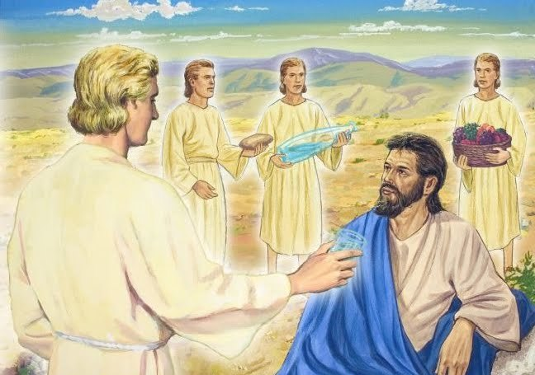
وَقْتَا تَرَكُو ابليس وإجو الملايكة صارو يخدموه، تَ يجِي وَقت مُناسِبْ تاني والوَقت يَللي بْيعنِيه الإنْجيل هوِّي وَقْت الصَّلِيب.

Slide 14
1
2
3
4
5
6
7
لما يسوع تعمد، مين نزل عليه بشكل
حمامة؟
A
من بعد ما تعمد لوين راح يسوع؟
شو الفِعلين يلي عملّن يسوع بالبرية؟
الرّوح القدس
قبل ما يروح عالبرّية، بأي بلد كان يسوع؟
عالبرية
صام
صلى
بالأردنّ
كم يوم صام يسوع بالبرية؟
يسوع من بعد ما صام 40 يوم جاع: صح أم خطأ
قال المجرب ليسوع: فيك تحول الحجارة لشو؟
B
ليش يسوع راح عالبريّة؟ ت يجربو مين؟
40 يوم
كلمة الله
الشّيطان
صح
لأرغفة
خبز
قال يسوع: مش بالخبز وحدو بيعيش الانسان انما ب.....
C
بهيكل اورشليم
الرّب
الهك
ممالك الارض
يسجدلو
ويعبدو
الملائكة
قال يسوع : ما تجرّب.....
شو فرجاه المجرّب ليسوع من الجبل العالي؟
عالجبل، شو طلب المجرّب من يسوع؟
لوين اخد المجرب يسوع ع اعلى مطرح باورشليم؟
طلب المجرب من يسوع يرمي نفسو من العالي لانو مين رح يحملو ويحميه؟
لمين بيقول الكتاب انو لازم بس نسجد؟
من خلال انجيل التجربة ، بين يسوع انو بيعرف منيح اي كتاب؟
قدر ابليس يغري يسوع؟
صح أم خطأ
لما تركو إبليس، مين إجا ت يخدم يسوع؟
D
قال يسوع للمجرّب : روح عني يا ....
للرّب
الإله
الكتاب
المقدس
خطأ
الملايكة
الله
يسوع
شيطان
نحنا مين بيقوينا ت نتغلب على مكايد ابليس؟

